Slide 1
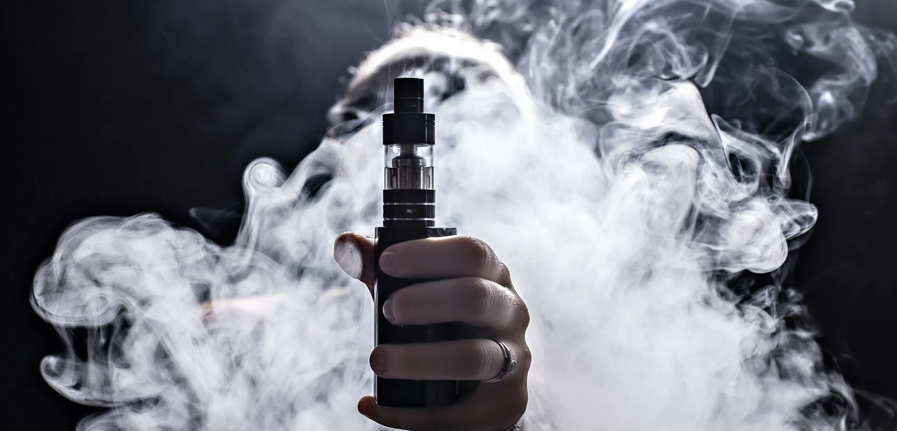
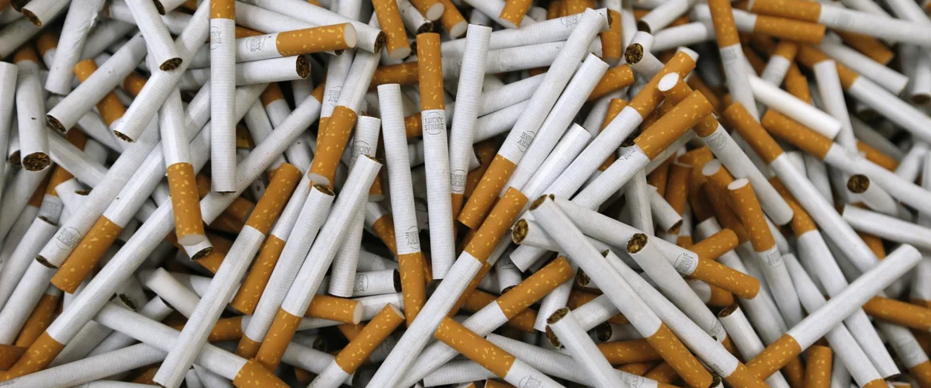
Влияние обычных и электронных сигарет на здоровье
Лушников К.С. 323л

Slide 2
Влияние табака на здоровье
Не существует безвредной формы или дозы табака. В дыме одной сигареты содержится, по разным данным, от 4000 до более 7000 химических веществ, включая 69 доказанных канцерогенов и 250 компонентов с цитотоксическим действием. Табак содержит никотин, являющийся высоко аддиктивным психоактивным веществом. Он вызывает сильную физическую и психологическую зависимость.

Slide 3
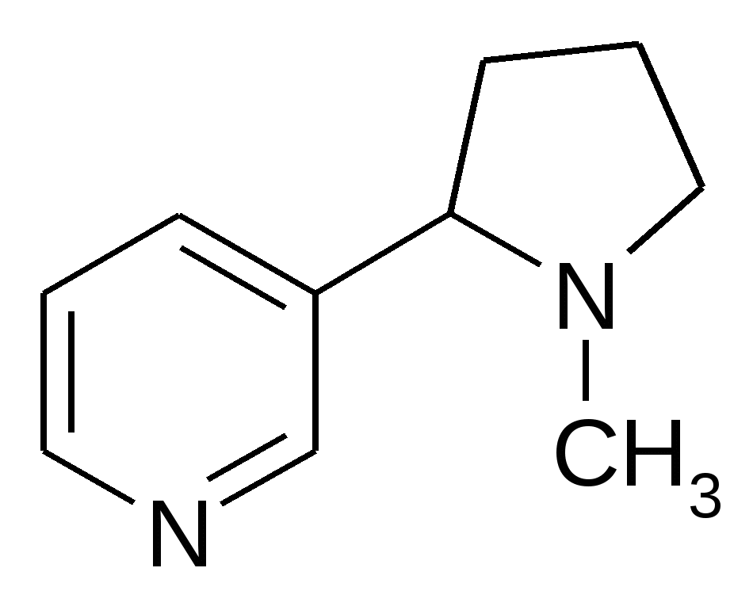
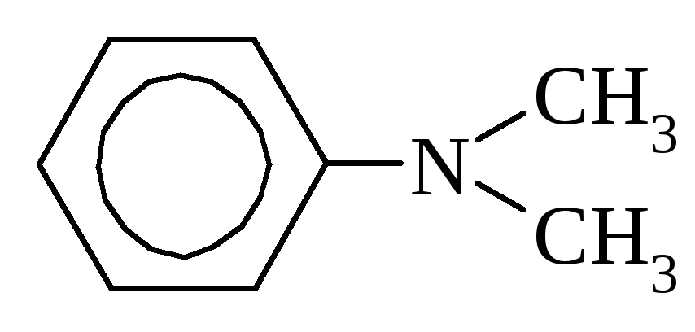
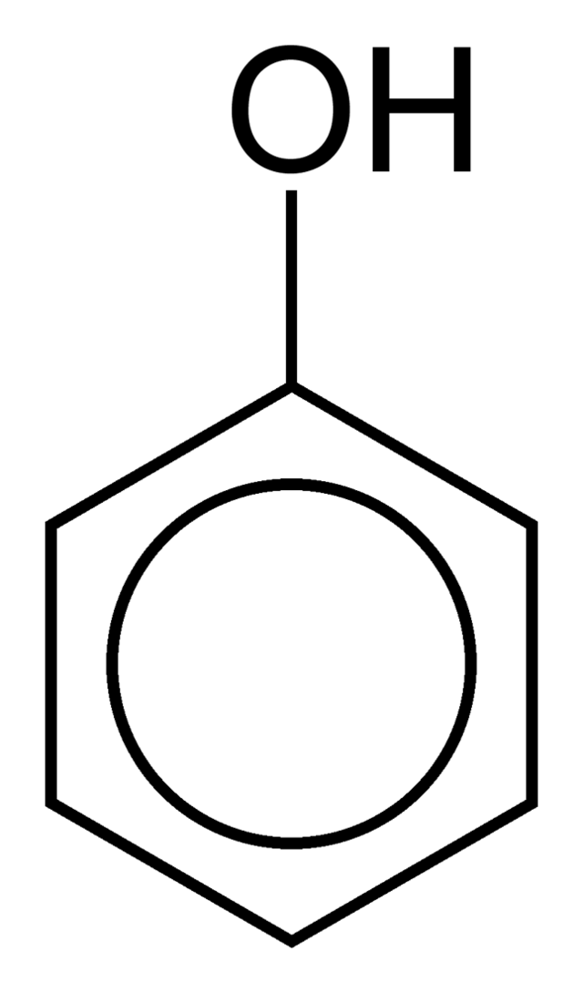
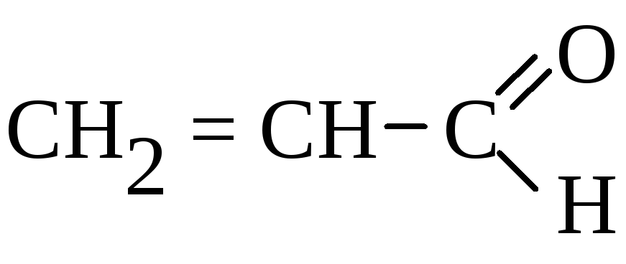
Состав табачного дыма
Кроме никотина, входит более 10 токсичных веществ, которые оказывают отрицательное действие на органы дыхания и сердечнососудистую систему.
Табачный дым также содержит вещества, которые по классификации МАИР являются доказанными канцерогенами для человека (группа 1), вероятно канцерогенными для человека (группа 2А) и предположительно (возможно) канцерогенными для человека (группа 2В).

Slide 4
Основные токсичные вещества, содержащиеся в табачном дыме

Slide 5
Канцерогенные вещества в табачном дыме

Slide 6
Канцерогены в сигаретном дыме (группы 2А и 2В)

Slide 7
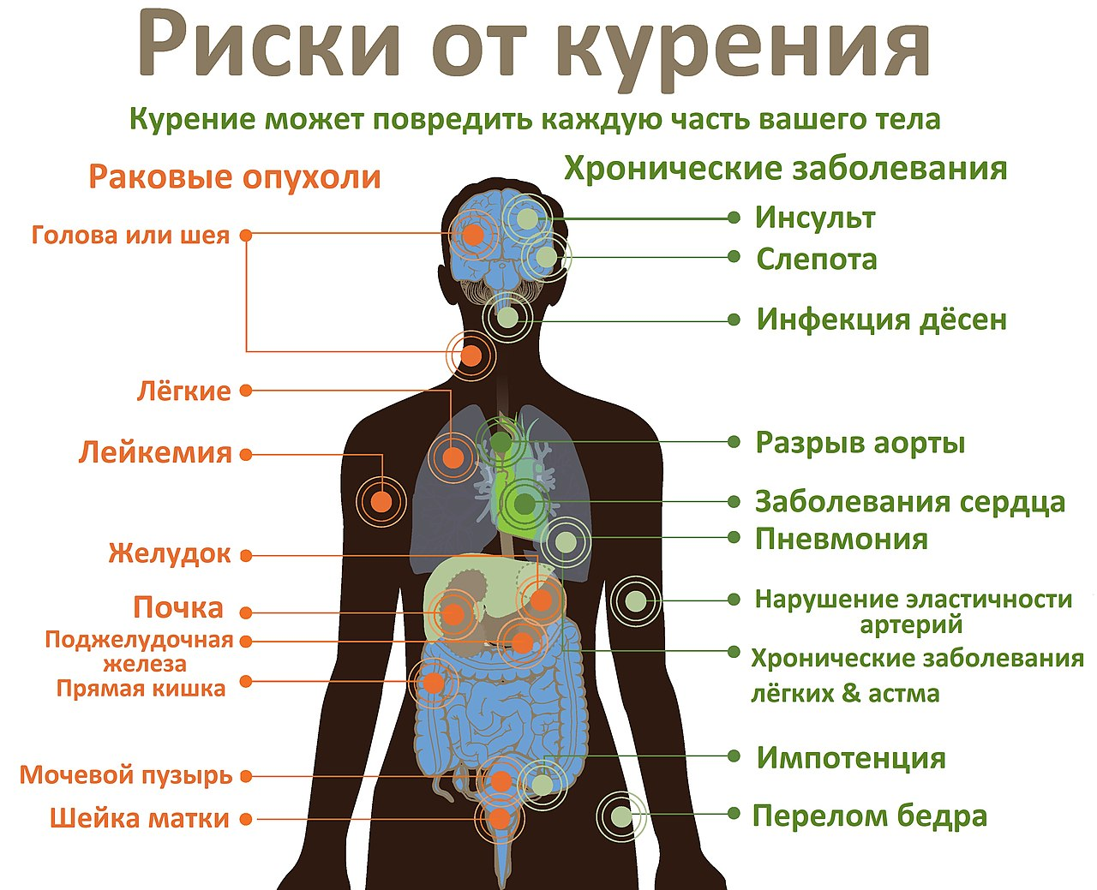
Заболевания
Развитие заболеваний лёгких: эмфиземы, хронической обструктивной болезни лёгких (ХОБЛ), астмы, респираторного бронхиолита, ассоциируемого с интерстициальной болезнью лёгких, десквамативной интерстициальной пневмонии, гистиоцитоза Х, криптогенного фиброзирующего альвеолита, эозинофильной пневмонии и общее ухудшение функционального состояния лёгких.
Сердечно-сосудистые заболевания (ССЗ), включая ишемическую болезнь сердца и инсульт, болезнь Бюргера (облитерирующий тромбангиит), атеросклероз, заболевания периферических артерий, тромбозы.
Снижение уровня фертильности, сокращение возраста наступления менопаузы, увеличение риска внематочной беременности и синдрома внезапной детской смерти, различную степень гипоксии плода, внутриутробные инфекции преждевременное отслоение плаценты и нарушения маточно-плацентарного кровотока, бронхолёгочные патологии и вторичные иммунодефициты у младенца.
Сахарный диабет 2-го типа и осложнение течения болезни, хроническую болезнь почек, заболевания ротовой полости, потерю зубов во взрослом возрасте, пародонтит.
Эректильная дисфункцая (импотенция).
Инфекции, связанные со структурными изменениями в дыхательных путях и снижением иммунного ответа.
Увеличение уровня ежедневного стресса и ухудшение когнитивной функции, развитие деменции.

Slide 8
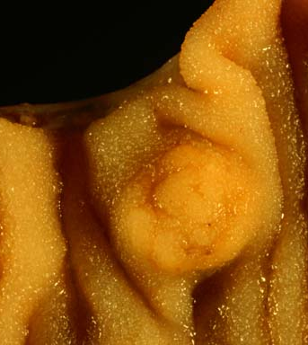
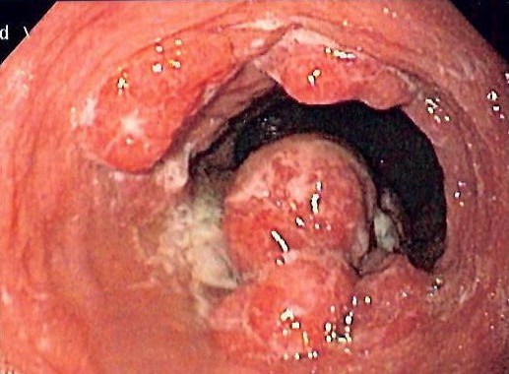
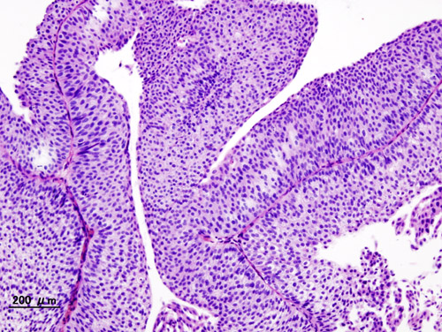
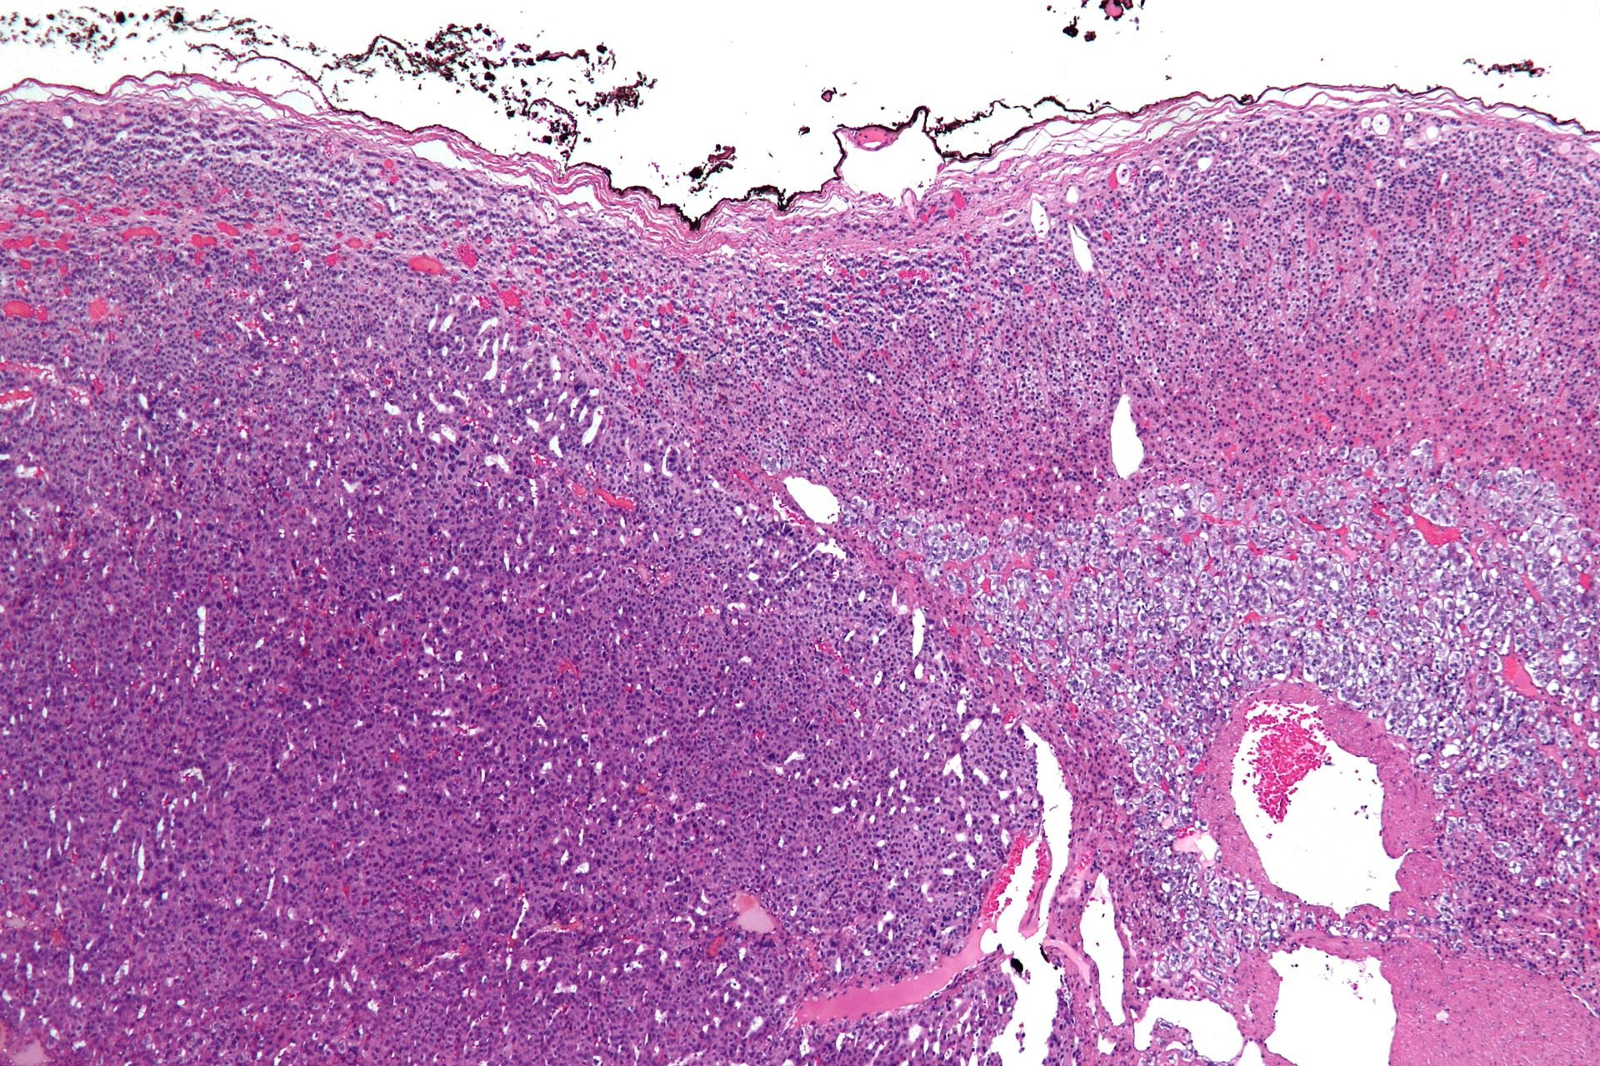
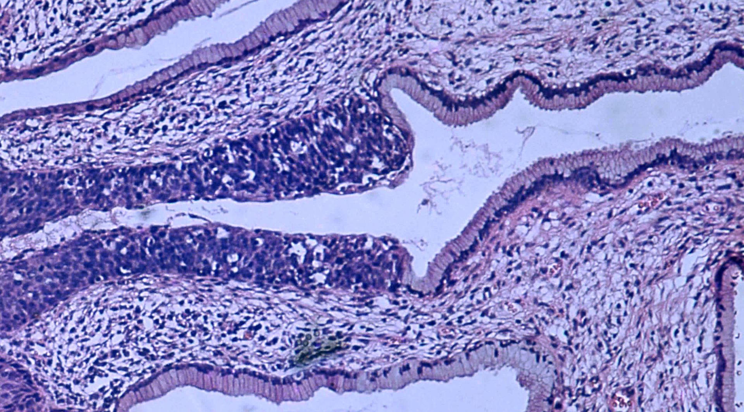
Онкологические заболевания
Курение сигарет вызывает: рак лёгкого и бронхов, рак ротовой полости и гортани, опухоли головы и шеи, рак пищевода желудка, печени и почечной лоханки, рак мочевого пузыря, рак тонкой и толстой кишки, поджелудочной железы желчного пузыря, адренокортикальный рак. Оно также связано с раком шейки матки у женщин, и различными опухолями у детей. Существуют исследования о вероятной связи курения с лейкемией у взрослых и плоскоклеточным раком носовых пазух.

Slide 9
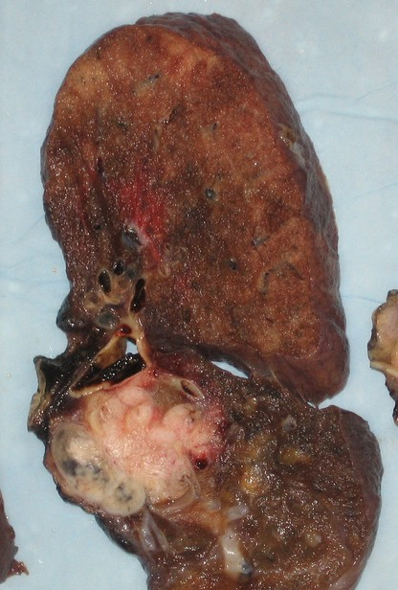
Рак легкого
Курение табака — основная причина рака лёгкого. По сравнению с некурящими, у курильщиков риск развития рака лёгких выше примерно в 20 раз. Сигаретный дым содержит более 60 известных канцерогенов, в том числе радиоизотопы радона, нитрозамин и бензпирен. Кроме того, полагают, что никотин подавляет иммунную систему, что способствует озлокачествлению тканей.
Со стажем курения табака увеличивается вероятность развития рака лёгкого у человека. Если человек прекращает курить, эта вероятность неуклонно уменьшается, так как повреждённые лёгкие восстанавливаются, и загрязняющие частицы постепенно удаляются.
Пассивное курение (вдыхание дыма табака от другого курильщика) — одна из причин рака лёгкого у некурильщиков. Последние исследования показали, что выдыхаемый курильщиком дым более опасен, чем вдыхание его прямо из сигареты. 10-15 % больных раком лёгкого никогда не курили.

Slide 10
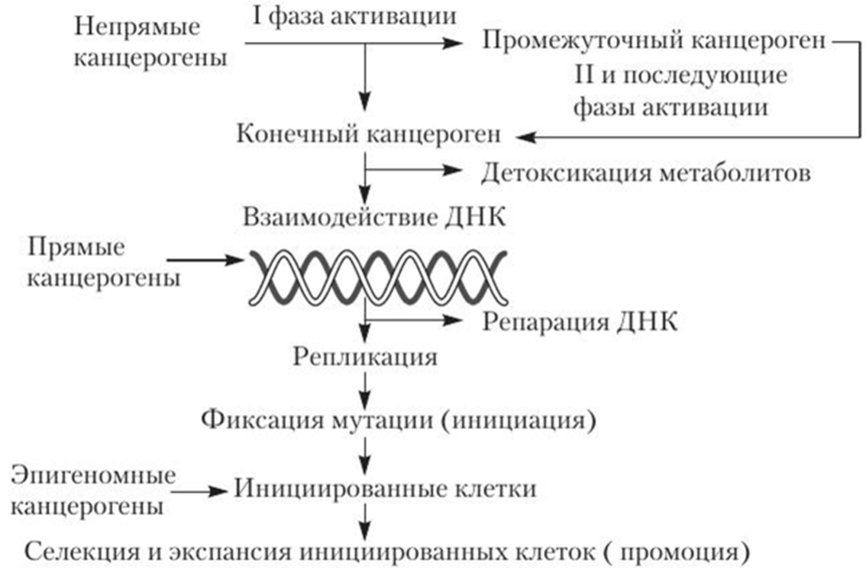
Канцерогенез
Канцерогенные вещества табачного дыма, попадая в организм человека и превращаясь в реактивные электрофильные вещества, соединяются с ДНК и образуют так называемые канцерогенные аддукты ДНК.
Аддукты ДНК в свою очередь взаимодействуют с клеточными генами, повреждают их и вызывают в них мутации или другие изменения, которые приводят к нарушению нормальных функций клеточных генов. Накопление подобных повреждений приводит к геномной нестабильности и в итоге к малигнизации клетки и развитию рака.

Slide 11
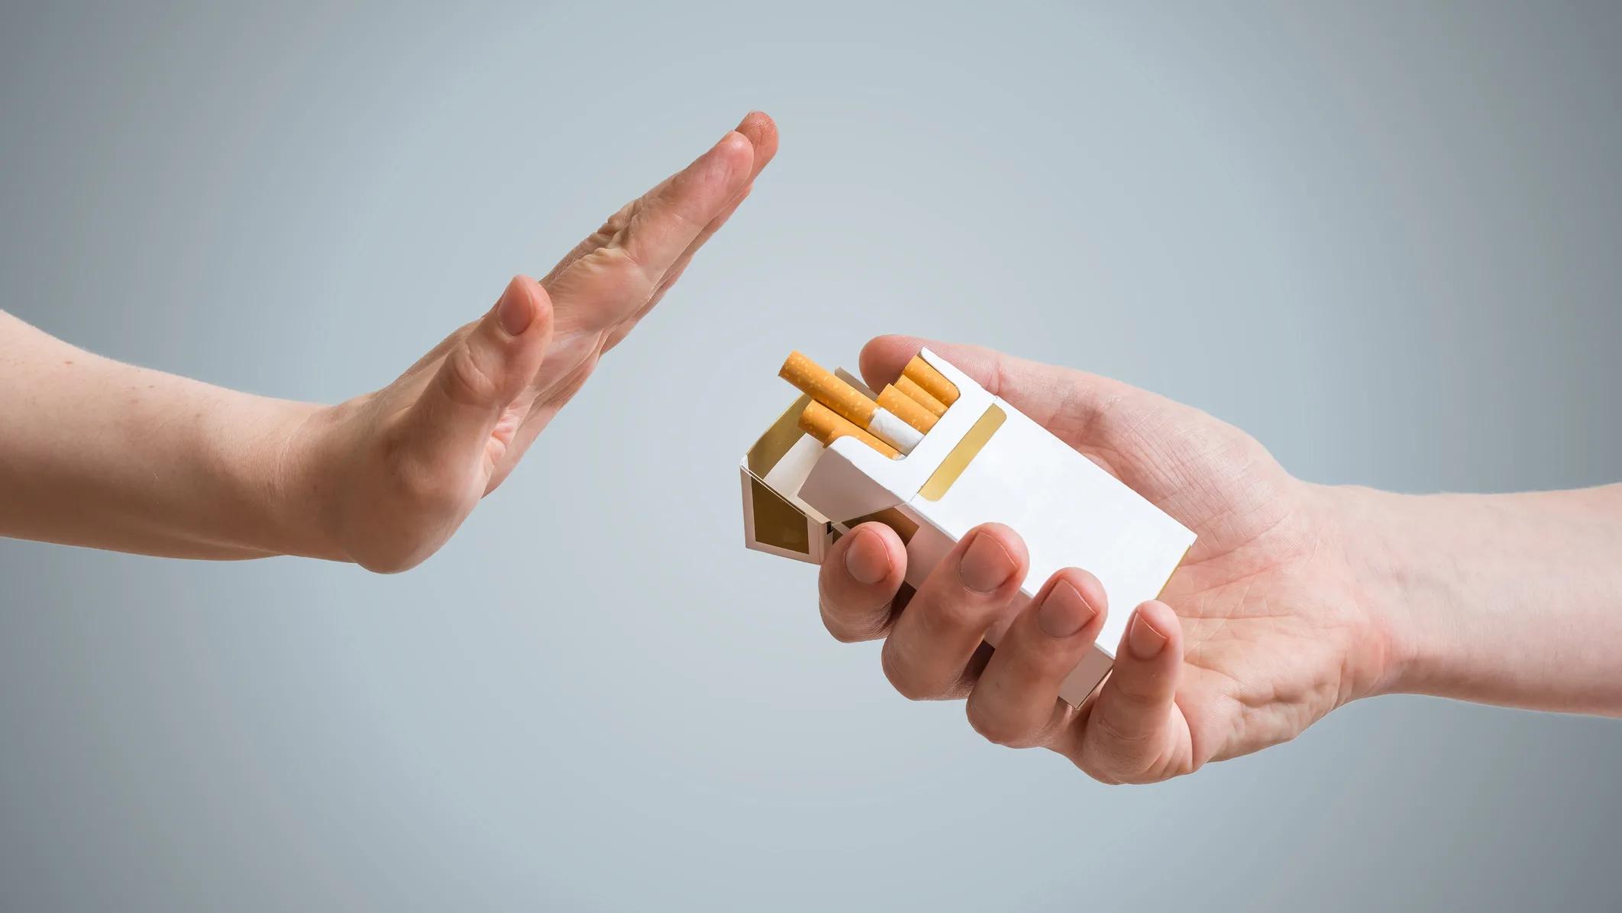
Отказ от курения
В течение 20 минут артериальное давление падает до уровня перед последней сигаретой.
В течение 8 часов уровень монооксида углерода в крови возвращается к норме.
В течение 24 часов снижается вероятность развития сердечного приступа.
В течение от 2—12 недель улучшается кровообращение и увеличивается функция лёгких.
В течение 8 недель у диабетиков инсулин становится более эффективным в снижении уровня сахара в крови.
В течение 1—2 месяцев начинает снижаться риск инсульта из-за гиперкоагуляции.
В течение 1—9 месяцев лёгкие восстанавливают нормальную цилиарную функцию.
Через год риск сердечных заболеваний уменьшается вдвое.
Через 5 лет риск инсульта в большинстве случаев снижается до уровня некурящих.
Через 10 лет у бывшего курильщика риск рака лёгких примерно вдвое меньше, чем у курильщика. Вероятность развития рака ротовой полости, горла, пищевода, мочевого пузыря, почек и поджелудочной железы также сокращается.
Через 15 лет бывшие курильщики имеют такой же риск развития сердечных заболеваний как и никогда некурившие.

Slide 12
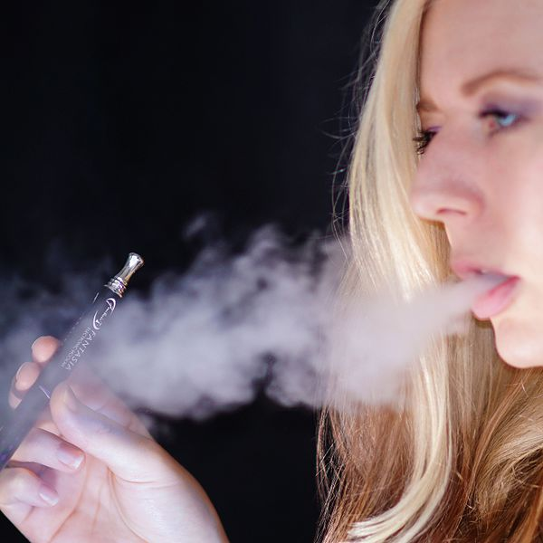
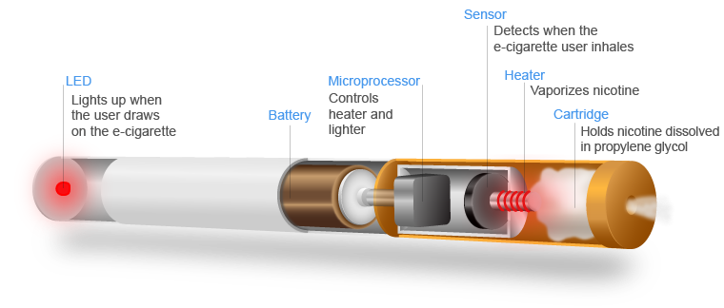
Электронные сигареты
Электронные средства доставки никотина более популярны среди нынешних или бывших курильщиков, чем среди никогда не пробовавших сигареты.
Среди убеждений, являющихся поводом к использованию электронных сигарет, встречаются:
Экономия средств — некоторые пользователи считают их экономически доступнее традиционных сигарет. Но исследования на этот счёт противоречивы, а в опросах британских курильщиков 2013 года более половины респондентов называли ЭСДН слишком дорогостоящими.
Безопасность — многие пользователи считают ЭСДН менее вредными чем обычные сигареты. Тем не менее, токсичность и долгосрочное воздействие электронных сигарет на здоровье неизвестны.
Стремление избежать ограничений на курение — до 40 % заявляли, что используют ЭСДН для обхода запрета на курение в общественных местах.
Сходство с традиционными сигаретами и многообразие ароматов — многим пользователям нравится, что ЭСДН напоминают или ощущаются как обычные сигареты. Эксперты ВОЗ отмечают, что этот аспект может быть опасным в распространении табачной эпидемии.

Slide 13
Химические вещества, выделяемые в парах электронных сигарет, и их потенциальное воздействие на организм
Компонент или вещество | Эффект на организм
Никотин | Опухоли лёгкого, зависимость, канцероген для желудочно-кишечного тракта, повышение артериального давления, снижение развития мозга у подростков.
Котинин | Снижение фертильности.
Ацетальдегид | Канцерогенный эффект, обострение при алкогольном поражении печени.
Акролеин | Раздражение глаз, дыхательных путей и желудочно-кишечного тракта.
Формальдегид | Канцерогенный эффект, бронхит, пневмония и повышенный риск астмы у детей, раздражение глаз, носа и горла.
Ацетон | Желудочный дистресс, слабость конечностей и головная боль, раздражение глаз.
Глицерин | Липоидная пневмония, раздражение глаз, кожного покрова и тканей лёгких.
Толуол | Повреждение почек.
N-нитрозонорникотин | Канцерогенный эффект.
Никотиновый кетон нитрозамина | Канцерогенный эффект.
Хром | Раздражение и воспаление лёгких, атрофия и язвы слизистой оболочки носа, снижение фертильности и репродуктивной функции.
Кадмий | Негативное влияние на рак лёгких, раздражение лёгких и носовой полости.
Свинец | Индукция гипертонии, повреждение почек, повреждение центральной нервной системы.

Slide 14
Онкологические заболевания
Данные о связи вейпинга и развития злокачественных опухолей разнятся. Существуют свидетельства, что вейпинг может увеличить общий риск их возникновения, в особенности рака лёгких, ротовой полости и мочевого пузыря.
В процессе нагрева могут образовываться альдегиды, нитрозамины, нитроснорникотин, нитрозаминкетон, полициклические ароматические углеводороды и тяжёлые металлы, потенциально канцерогенные и тератогенные соединения.

Slide 15
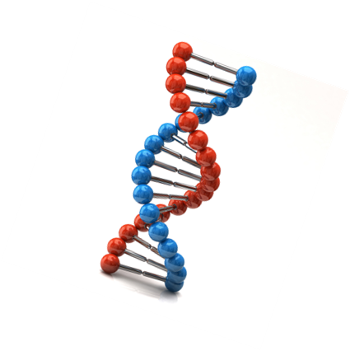
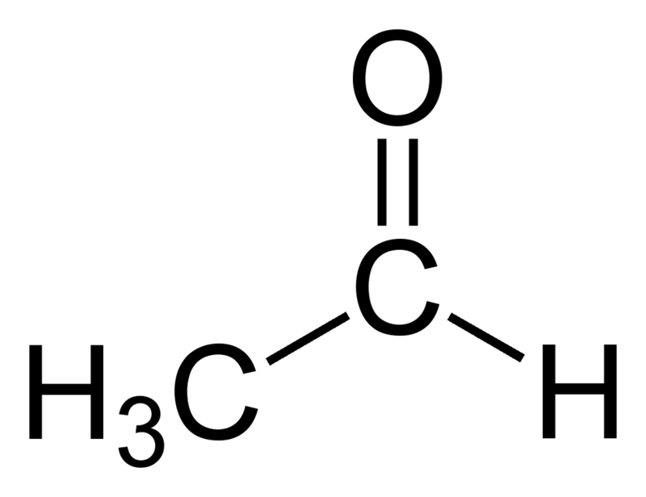
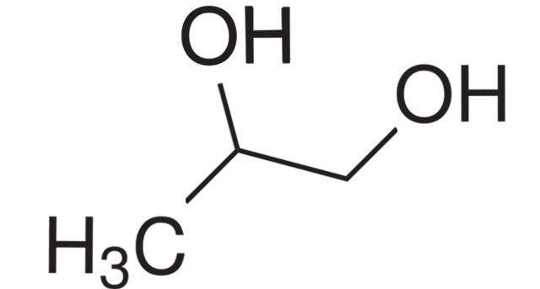
Онкологические заболевания
Токсичные пропиленгликоль и растительный глицерин способны вызвать повреждение клеток во многих тканях. Ацетальдегид также может вызвать серьёзные повреждения лёгких, вызывая рак, нарушить мозговую деятельность и память. Никотин, содержащийся в большинстве вейп-устройств, подавляет работу естественного гена-супрессора опухолей CHEK2.
Исследования на животных, имитирующие воздействие вейпинга, показали, что вейп-аэрозоль способен повредить ДНК клеток, что потенциально влечёт развитие злокачественных опухолей. Он также способен препятствовать восстановлению ДНК и усиливать мутацию клеток. Раковые клетки, подвергшиеся воздействию аэрозоля e-сигарет, более устойчивы к препаратам химиотерапии и имею болльшую выживаемость.

Slide 16
Выводы
Для установления однозначной связи между ростом популярности электронных сигарет и увеличением числа онкологических больных могут потребоваться десятилетия. Это связано с недавним появлением товара, сравнительно молодым возрастом его потребителей и разнообразием их курительных привычек.
Так, большинство диагнозов рака лёгких приходится на пациентов старше 65 лет, а электронные сигареты наиболее популярны среди людей младше 35 лет.
Предположительно, влияние вейпинга на риск развития злокачественной опухоли зависит от статуса курильщика: при отказе от табакокурения вероятность онкологических образований снижается, но всё равно остаётся на два порядка выше, чем при полном отказе от курения.
По отдельным параметрам аэрозоль электронных сигарет менее опасен, чем табачный дым. Ряд исследователей называет его «меньшим из двух зол», хотя и подчёркивает аддиктивный характер обоих видов сигарет.

Slide 17
Спасибо за внимание!

